Slide 1
ТЕМА УРОКА:
«Чингиз Айтматов. Роман «Плаха»»
Урок 1
Раздел:«Мир живой природы»
8 класс с казахским языком обучения

Slide 2

Сегодня на уроке:
- мы познакомимся с жизнью и творчеством советского, киргизского писателя Чингиза Айтматова;
- определим значение слова «плаха» и проведём словарную работу, соотнеся слово и его значение;
- ответим на поставленные вопросы, используя аналитическое чтение.

Slide 3
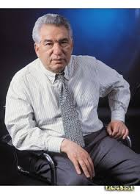
Ребята, я предлагаю вам познакомиться с жизнью и творчеством писателя с мировым именем Чингиза Айтматова.
https://youtu.be/oYyr6Vf5HHQ - 3

Slide 4
Задание
Как вы понимаете значение слова «плаха»? Какие ассоциации у вас возникают?

Slide 5
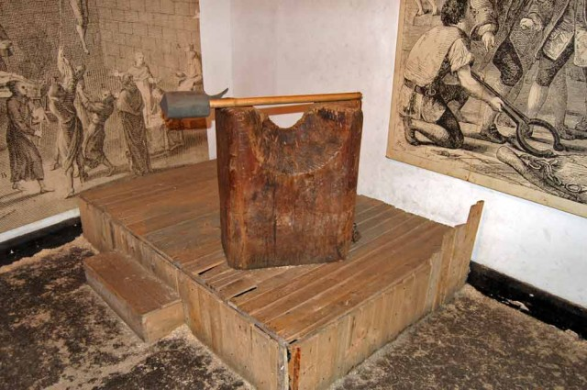
Проверим
ПЛАХА
1. Кусок бревна, расколотого или распиленного вдоль.
2. В старину: обрубок дерева, на котором отсекали голову казнимого, а также помост, на котором совершалась казнь.
3. также перен .:
обрекать себя на неминуемую беду.
(С.И. Ожегов)

Slide 6

Роман «Плаха» — один из интереснейших в творчестве писателя Чингиза Торекуловича Айтматова. Произведение заставляет задуматься и поразмышлять читателя над той, или иной проблемой, которая, собственно, и представлена в произведении. Главная тема - противостояние человека и природы, о трагическом столкновении человека и природы. Роман Чингиза Айтматова «Плаха» - это призыв одуматься, осознать ответственность за всё, что было разрушено человеком. Трагедия Волков предстаёт как гибель всего живого мира, как предвестие конца света. Предлагаю посмотреть буктрейлер к роману. https://youtu.be/tCLRy-zvU9o -Буктрейлер «Плаха»

Slide 7
ЗАДАНИЕ
Словарная работа
Соотнесите слово и его значение
Наставник | А | Пятнистый, пёстрый
Наперсник | Б | Клеймо
Пегий | В | Быстрыми движениями скрыться куда - нибудь
Тавро | Г | Любимец, пользующийся особым доверием
Полустанок | Д | Учитель и воспитатель, руководитель
Пропасть | Ж | То же, что лазейки
Юркнуть | З | Ловко, проворно
Лазы | И | Небольшая железнодорожная станция
Гурт | К | Печально, очень грустно
Сноровисто | Л | Крутой и глубокий обрыв, бездна
Скорбно | М | Большая группа домашних животных
Золотистый | Н | Мелкое волнение водной поверхности
Дончак | О | Место стоянки
Круп | П | Цвет золота
Рябь | Р | Молодые побеги растений
Становище | с | Лошадь, конь донской породы
Поросль | Т | Задняя часть туловища лошади

Slide 8
ПРОВЕРИМ
Наставник | А | Учитель и воспитатель, руководитель
Наперсник | Б | Любимец, пользующийся особым доверием кого - нибудь
Пегий | В | Пятнистый, пёстрый
Тавро | Г | Клеймо
Полустанок | Д | Небольшая железнодорожная станция
Пропасть | Ж | Крутой и глубокий обрыв, бездна
Юркнуть | З | Быстрыми движениями скрыться куда - нибудь
Лазы | И | То же, что лазейки
Гурт | К | Большая группа домашних животных
Сноровисто | Л | Ловко, проворно
Скорбно | М | Печально, очень грустно
Золотистый | Н | Цвет золота
Дончак | О | Лошадь, конь донской породы
Круп | П | Задняя часть туловища лошади
Рябь | Р | Мелкое волнение водной поверхности
Становище | с | Место стоянки
Поросль | Т | Молодые побеги растений

Slide 9
ЗАДАНИЕ
Какими человеческими качествами наделяет автор волчицу Акбару? Прочитайте. Как она вела себя после гибели Ташчайнара? О чём она молилась волчьей богине Бюри-Ане? Почему Бостон хотел быстрее выехать на жайлау? Как звали его коня? Прочитайте описание коня. Как вы понимаете сравнение: на плотном крупе, как рябь на воде ночью, переливались мускулы?
Дескрипторы
- найдите в отрывке строки, где автор наделяет волчицу человеческими качествами;
- найдите предложения, в которых описывается поведение Акбары после гибели Ташчайнара;
- найдите описание коня в отрывке;
- определите значение сравнения.

Slide 10
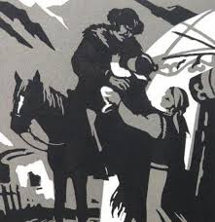
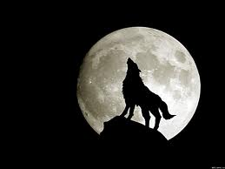
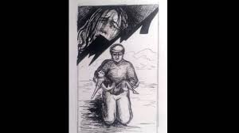
Один из героев романа Базарбай украл у Акбары волчат, чтобы продать их на базаре, а деньги пропил. Волчица тосковала по своим детёнышам, выла по ночам, не знала, куда излить своё материнское тепло и ласку… Трагедия волчицы обернулась человеческим горем. Два мира в романе, как и в жизни, оказались тесно переплетёнными. Распят на саксауле, как Иисус на кресте, юноша-семинарист Авдий, в жестокой борьбе за свое материнское право погибает Акбара. В безысходности, которая хуже смерти, остаётся Бостон, нечаянно убивший в погоне за волчицей своего маленького сына…

Slide 11
Волчица Акбара
И наступил тот день… Но ему предшествовала ночь, когда Акбара вернулась в своё старое логово. Впервые после гибели Ташчайнара. Одинокая волчица избегала старого логова под свесом скалы – знала, что оно пусто и что там её никто не ждёт. И всё-таки однажды исстрадавшейся Акбаре захотелось вдруг побежать знакомым путём, юркнуть через лазы в логово – а вдруг там ждут её детёныши. Не справилась она с искушением, поддалась самообману. Акбара бежала как сумасшедшая, не разбирая пути, по воде, по камням, мимо ночных костров, засветившихся на летних стойбищах, мимо злобных собак, а вдогонку ей громыхали выстрелы… Так бежала она, одинокая и обезумевшая, по горам под высокой, стоявшей на небе луной… И когда добежала до логова, так заросшего новой порослью травы и барбариса, что и не узнать, не посмела войти в своё давно осиротевшее, забытое жильё… А перебороть себя, уйти прочь тоже не было сил… И вновь обратилась Акбара к волчьей богине Бюри-Ане и долго плакалась, скуля и воя, долго жаловалась на свою горемычную судьбу и просила богиню взять её к себе на луну, туда, где нет людей…

Slide 12
Бостон той ночью был в дороге. Возвращался после отгона скота назад на зимовье. Можно было, конечно, дождаться утра и потом двинуться в путь. Но тогда он прибыл бы на кошт только к вечеру, и ему пришлось бы ждать целый день и только потом погрузиться на машину и отправиться 32 вслед за гуртами, а он не мог себе позволить потерять столько времени. К тому же на коште почти никого не оставалось, кроме Гулюмкан с малышом да ещё одной семьи, которые ждали, когда придёт их очередь выезжать на летовку, а мужчин и вовсе не было.
Вот почему Бостон так спешил той ночью, благо Донкулюк, как всегда, шёл сноровисто и уверенно. Хорошо шёл, душа радовалась. Скорый шаг у Донкулюка. При лунном свете поблескивали уши и грива золотистого дончака, на плотном крупе, как рябь на воде ночью, переливались мускулы. Погода стояла ни жаркая, ни холодная. Пахло травами. За спиной у Бостона висело ружьё – мало ли что может случиться ночью в горах. А уж дома Бостон вернет ружьё на место, и неразряженное ружьё будет висеть на гвозде с полной обоймой в пять патронов.

Slide 13
Бостон рассчитывал прибыть на кошт ещё на рассвете, часам к пяти, и похоже было, что так оно и будет. Этой ночью он лишний раз убедился, как привязан к жене и сыну: он уже через день затосковал по ним и теперь спешил домой. И больше всего его тревожило в пути, как бы волчица Акбара не стала снова бродить возле жилья и не подняла свой жуткий вой, наводя страх на Гулюмкан и Кенджеша. Успокаивал Бостон себя лишь тем, что после убийства волка волчица перестала приходить – во всяком случае, её не стало слышно.
Но напрасно беспокоился в ту ночь Бостон.
В ту ночь Акбара в Башатском ущелье жаловалась Бюри-Ане у старого логова. И даже если бы Акбара оказалась возле Бостонова кошта, она никого не потревожила бы – после гибели Ташчайнара она лишь скорбно вслушивалась в доносящиеся со становища голоса.

Slide 14
ПРОВЕРИМ
1.Какими человеческими качествами наделяет автор волчицу Акбару? Так бежала она, одинокая и обезумевшая, по горам под высокой, стоявшей на небе луной… И когда добежала до логова, так заросшего новой порослью травы и барбариса, что и не узнать, не посмела войти в своё давно осиротевшее, забытое жильё… А перебороть себя, уйти прочь тоже не было сил… И вновь обратилась Акбара к волчьей богине Бюри-Ане и долго плакалась, скуля и воя, долго жаловалась на свою горемычную судьбу и просила богиню взять её к себе на луну, туда, где нет людей… Как она вела себя после гибели Ташчайнара? О чём она молилась волчьей богине Бюри-Ане? Впервые после гибели Ташчайнара. Одинокая волчица избегала старого логова под свесом скалы – знала, что оно пусто и что там её никто не ждёт. И всё-таки однажды исстрадавшейся Акбаре захотелось вдруг побежать знакомым путём, юркнуть через лазы в логово – а вдруг там ждут её детёныши. Не справилась она с искушением, поддалась самообману. В ту ночь Акбара в Башатском ущелье жаловалась Бюри-Ане у старого логова. И даже если бы Акбара оказалась возле Бостонова кошта, она никого не потревожила бы – после гибели Ташчайнара она лишь скорбно вслушивалась в доносящиеся со становища голоса.

Slide 15
ПРОВЕРИМ
Почему Бостон хотел быстрее выехать на жайлау? Как звали его коня? Прочитайте описание коня. Как вы понимаете сравнение: на плотном крупе, как рябь на воде ночью, переливались мускулы? Бостон той ночью был в дороге. Возвращался после отгона скота назад на зимовье. Можно было, конечно, дождаться утра и потом двинуться в путь. Но тогда он прибыл бы на кошт только к вечеру, и ему пришлось бы ждать целый день и только потом погрузиться на машину и отправиться вслед за гуртами, а он не мог себе позволить потерять столько времени. К тому же на коште почти никого не оставалось, кроме Гулюмкан с малышом да ещё одной семьи, которые ждали, когда придёт их очередь выезжать на летовку, а мужчин и вовсе не было. Вот почему Бостон так спешил той ночью, благо Донкулюк, как всегда, шёл сноровисто и уверенно. Хорошо шёл, душа радовалась. Скорый шаг у Донкулюка. При лунном свете поблескивали уши и грива золотистого дончака, на плотном крупе, как рябь на воде ночью, переливались мускулы. Круп настолько крепок и мускулист, что его мышцы выделяются при движении подобно ряби на воде. В свою очередь рябь выглядит объёмной на фоне чёрной воды, иначе говоря, оформляется. Форма мышц - словно эта самая рябь.

Slide 16
Мы сегодня на уроке:
- познакомились с жизнью и творчеством советского, киргизского писателя Чингиза Айтматова;
- определили значение слова «плаха» и провели словарную работу, соотнеся слово и его значение;
- ответили на поставленные вопросы, используя аналитическое чтение.

Slide 17
Рефлекссия
Предлагаю вам «Облако "тегов"», которые необходимо дополнить. Сегодня я узнал... Было трудно… Я понял, что… Я научился… Я смог… Было интересно узнать, что… Меня удивило…

Slide 18
Рекомендуемое задание
Роман «Плаха» - восхитительное произведение о переплетении страшных, но необычайных судеб людей и животных.
Рассказ о жизни волков Акбары и Ташчайнара.
Этот роман бесспорно шедевр.
Рекомендую посмотреть кинофильм режиссера Доронбека Садырбаева
"Плач волчицы" (1989)
по роману Чингиза Айтматова "Плаха".

Slide 19
Баршаға қолжетімді, сапалы білім!
Үш тілді
Цифрлы Қазақстан
Нәтижелі
Қол
жетімді
Дербес оқыту
Тиімді
Білімді бағалау
Заманауи технология
Качественное образование,
доступное всем!

